Slide 1
ФЕДЕРАЛЬНОЕ ГОСУДАРСТВЕННОЕ БЮДЖЕТНОЕ ОБРАЗОВАТЕЛЬНОЕ УЧРЕЖДЕНИЕ
«Университет «Дубна»
Филиал «Протвино»
Создание сетевой игры на базе открытого игрового движка Godot Engine
Выполнил: студент 5-го курса, группы ПЗС-181 Соломатин А.Э.
Научный руководитель: ст. преподаватель, Губаева М.М.

Slide 2
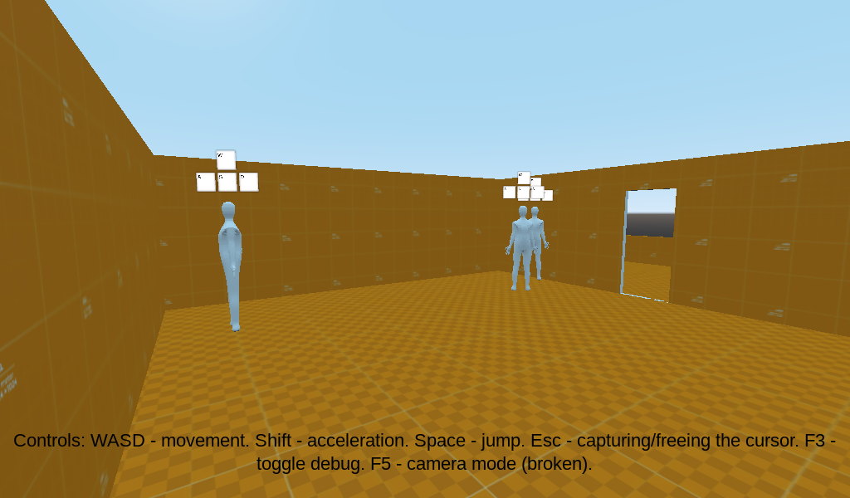
Цель работы
Целью бакалаврской работы является разработка и реализация многопользовательского прототипа игры на базе игрового движка Godot Engine для настольных и мобильных платформ.

Slide 3
Задачи, решаемые в процессе разработки
Для достижения поставленной цели, необходимо выполнить следующие задачи:
Изучить предметную область
Определить структуру приложения
Реализовать концепцию взаимодействия клиента и сервера
Провести тестирование приложения

Slide 4


Используемые программные продукты
Godot Engine - межплатформенная среда разработки компьютерных и мобильных видеоигр
Visual Studio Code - внешний редактор для удобного программирования рабочих скриптов.

Slide 5
Почему я выбрал Godot Engine?
Бесплатное распространение и отсутствие лицензионных ограничений (нет роялти)
Быстрорастущий движок с открытым исходным кодом для создания 2D или 3D игр
Доступное изложение технической документации
Скриптовый язык GDScript и поддержка C#
Низкие системные требования
Активное сообщество, которое может помочь с решением некоторых вопросов и проблем

Slide 6
Недостатки Godot Engine
Коммерческая разработка может повлечь большой объем непредвиденных расходов или в необходимости создания с нуля отсутствующей функциональности
Ограниченное количество открытых вакансий с компетенцией по данному решению
3D рендер движка использует устаревшие техники визуализации и недостаточно оптимизирован
Отсутствие гарантий и официальной поддержки

Slide 7
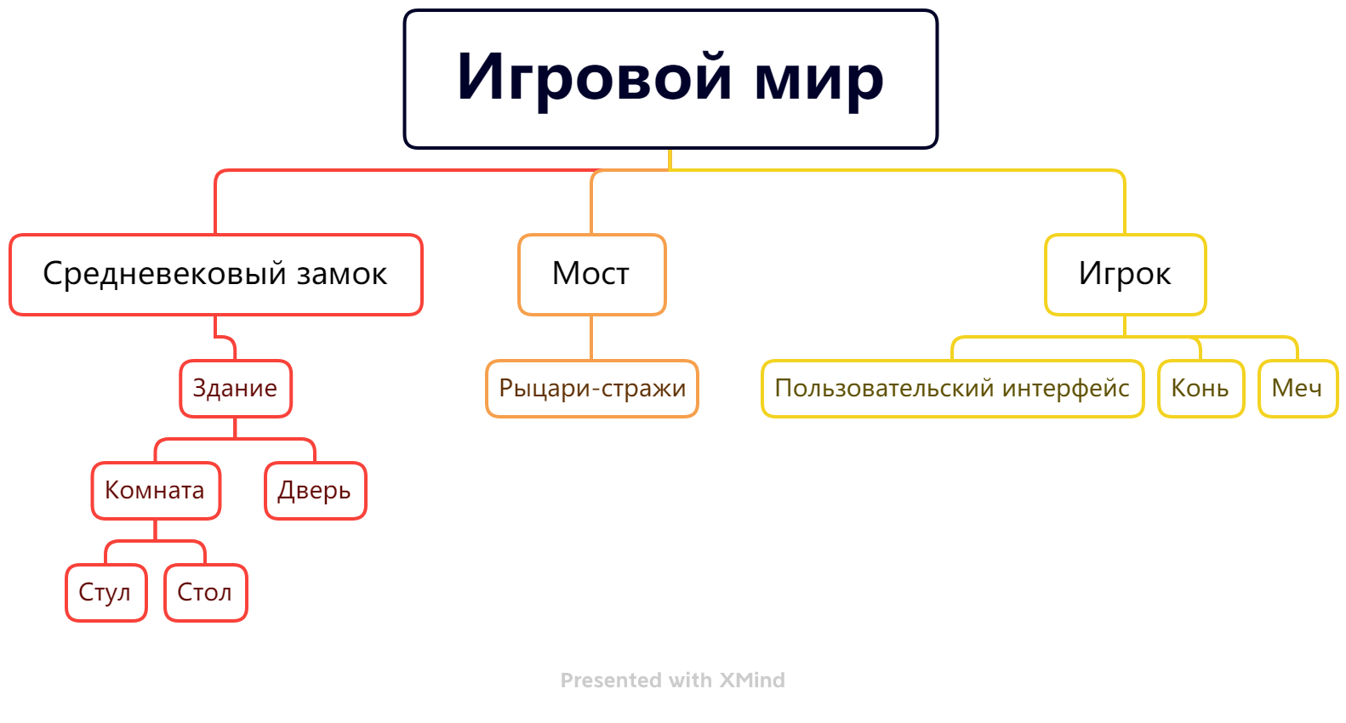
Ключевая концепция Godot Engine
Объектно-ориентированный дизайн

Slide 8
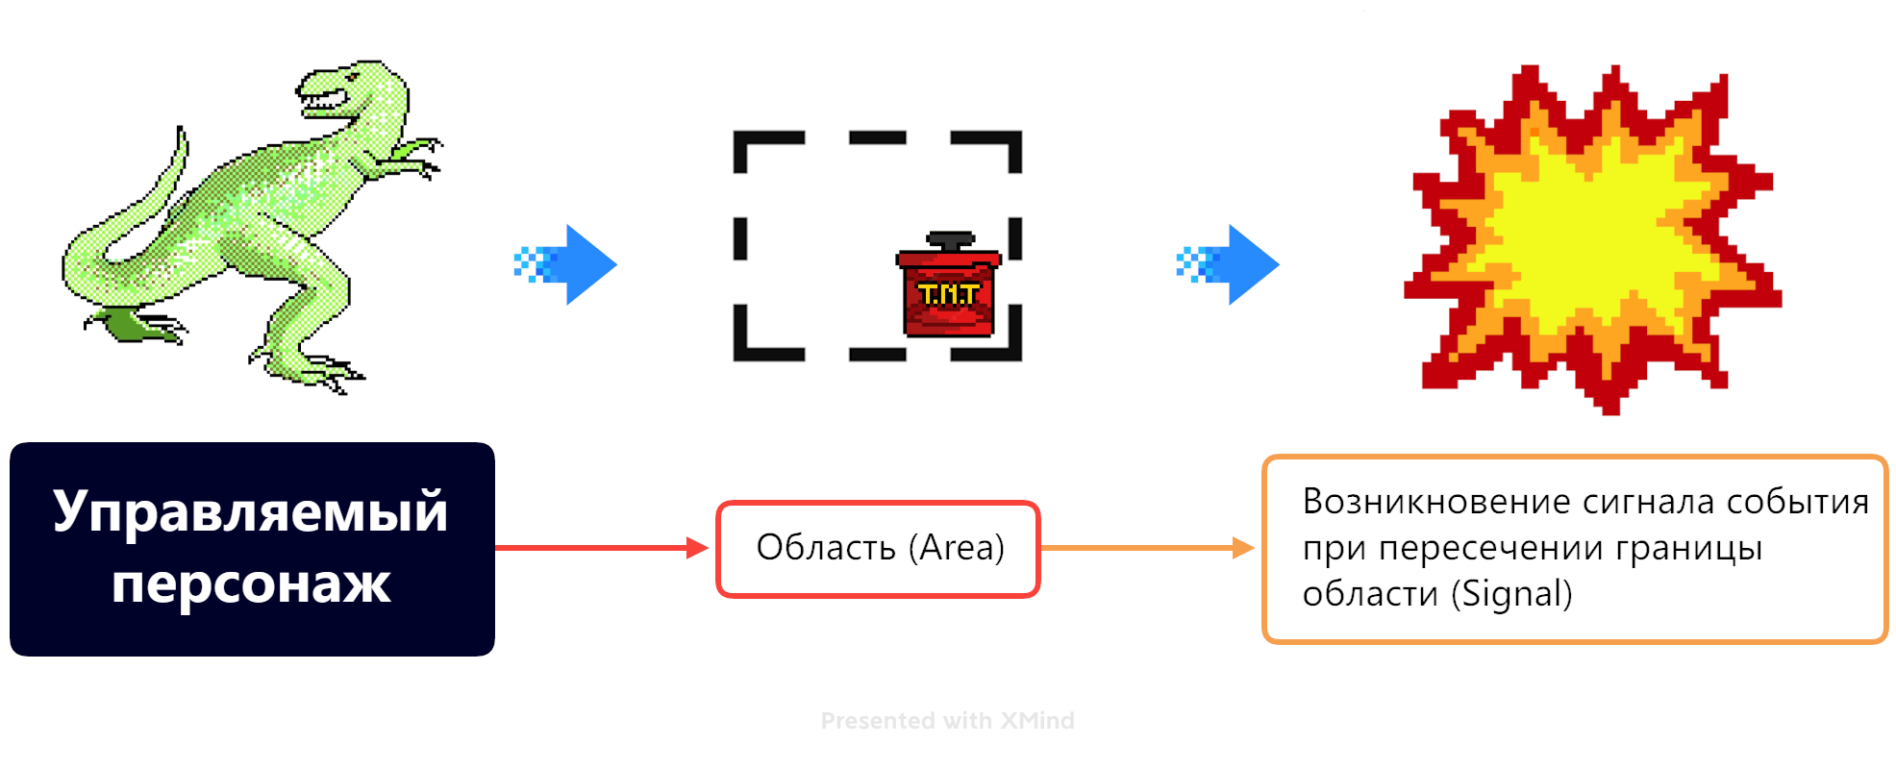
Ключевая концепция Godot Engine
Сигналы событий

Slide 9
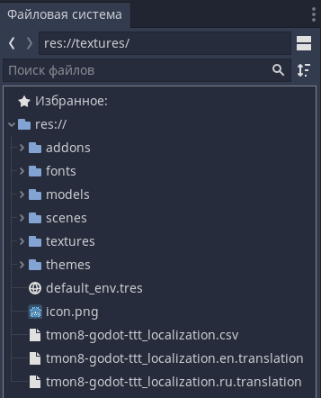
Структура файлов приложения
Addons — директория для хранения подключаемых дополнений
Fonts — сторонние шрифты
Models — импортированные 3D модели персонажей для формата сцены
Scenes — заготовки функциональных сцен
Textures — текстуры для окружения
Themes — шаблоны для оформления элементов интерфейса (текст, шрифты)
Прочие файлы: иконка проекта, файлы локализации и настройки 3D окружения

Slide 10
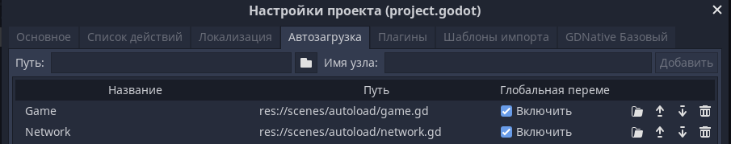
Процесс инициализации игры
При запуске игры происходит подготовка всех используемых компонентов игрового движка для работы. После этого движок обрабатывает все автоматически загружаемые сцены и только после этого загружает главную сцену проекта.

Slide 11
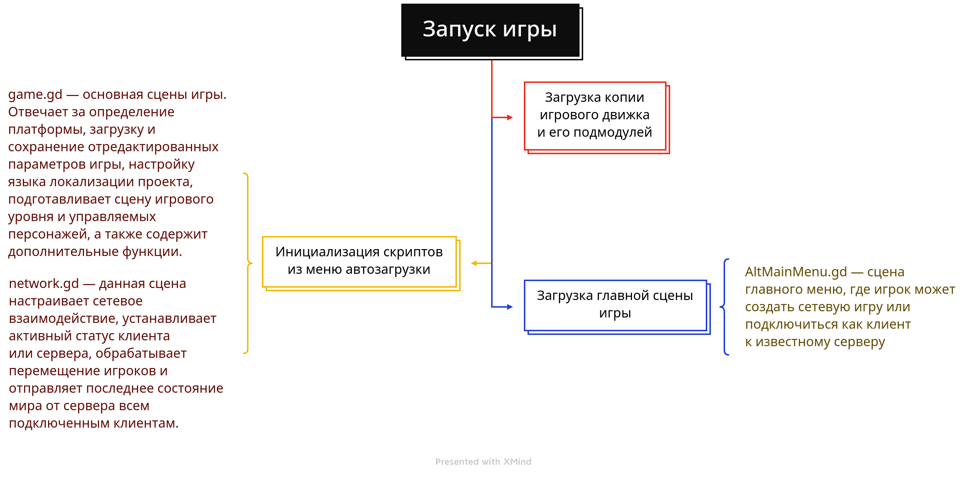
Схема инициализации игры

Slide 12
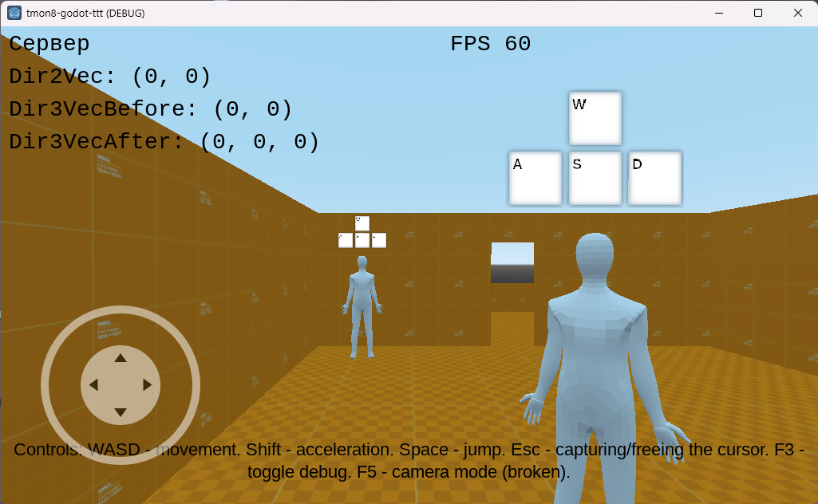
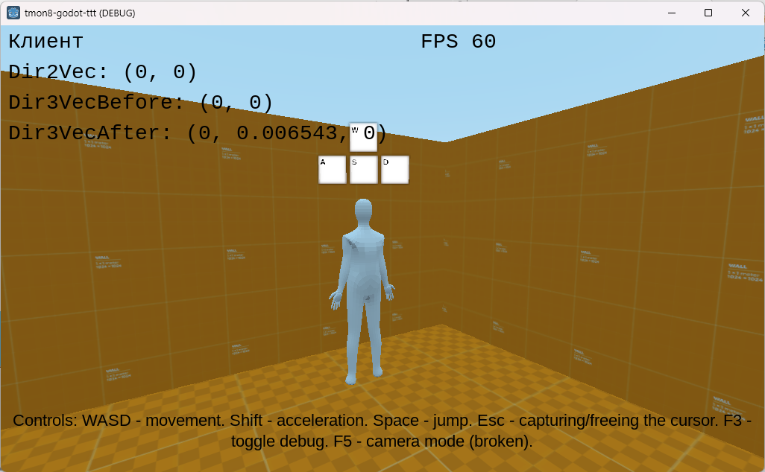
Межплатформенные различия
Экранный джойстик для управления на сенсорных дисплеях

Slide 13
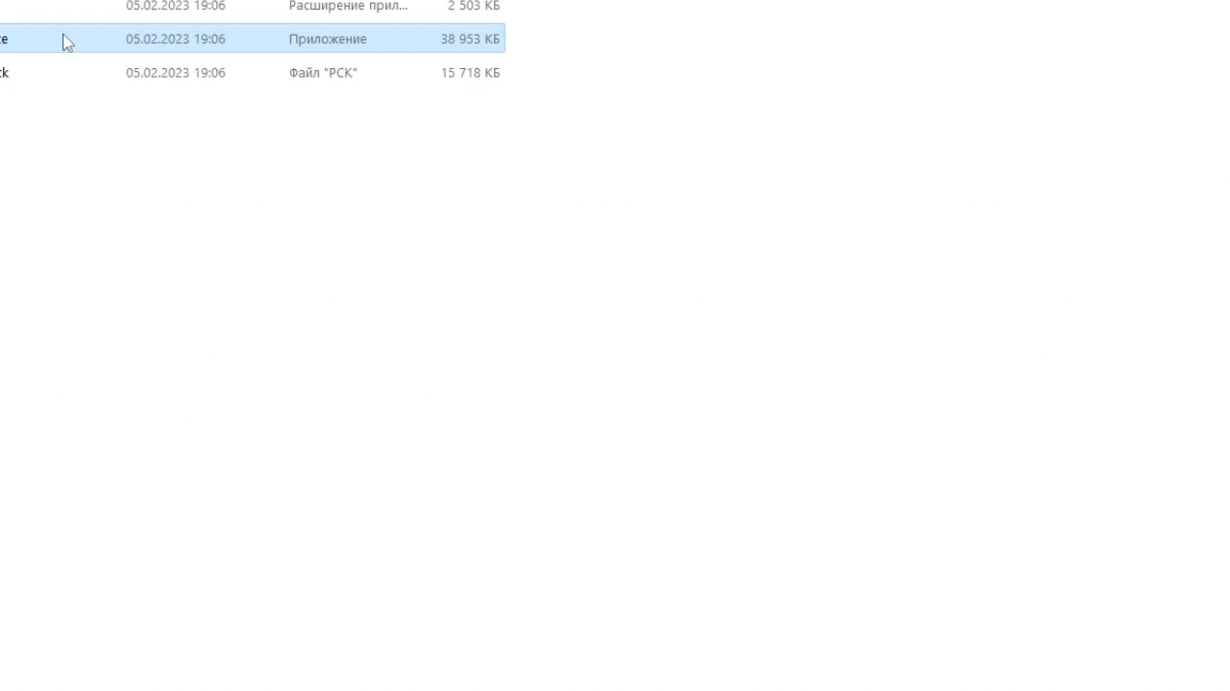
Демонстрация прототипа игры

Slide 14
Задачи, решаемые в процессе разработки
В результате выполнения бакалаврской работы были выполнены все поставленные задачи:
Изучена предметная область
Определена структура приложения
Реализована концепция взаимодействия клиента и сервера
Проведено тестирование приложения

Slide 15
Спасибо за внимание!
Выполнил: студент 5-го курса, группы ПЗС-181 Соломатин А.Э.
Научный руководитель: ст. преподаватель, Губаева М.М.

